Slide 1
以田口方法模擬分析減小手機背蓋 翹曲量之射出成型最佳參數
指導教授:李政鋼
研究生:40606249謝宗佑
40606254許致愷
40606214羅名宏
中華民國一百零九年六月

Slide 2
摘要
由於科技發達、行動 3C 產品的普及，市面上的 3C 產品已完全 走向「輕、薄、短、小」的設計概念，所以產品局部零件在設計上 皆朝向減少重量與降低厚度發展。目前以塑膠材料為主的零件主要 以射出成型的形式生產，厚度越薄在成型上越容易有流動困難、殘 留應力、翹曲等不良成型問題，因此相關於薄件射出成型技術便成 為一項重要技術。

Slide 3
目錄
1.前言
2.研究動機
3.研究目的
4.研究內容
(一)射出成型常見缺陷原因與對策
(二) (a)毛邊(Flash) (b)短射(Short Shot) (c)凹痕、空隙(Sink mark、Void) (d)縫合線(Weld Line)
(e)翹曲、變形(Warp、Distortion) (f)流痕(Flow mark) (g)燒焦(Burn mark)
(h)銀條、黑條(Silver Streak、Black Streak)
5.研究方法
6.結論
7.未來展望與建議
8.參考文獻

Slide 4
前言
塑膠和一般金屬材料比較起來，最大的優點就是質量輕、具有可塑性、絕緣性和腐蝕抵抗性佳，即使在強度上，相當多的塑膠材料比起金屬材料也毫不遜色，塑膠屬於聚合物（Polymer），它並非是自然的產物，而是經由稱為單體（Monomer）的基本化學小分子合成。在材料學上，由許多單體互相作用並且連接起來，所形成的一種高分子量聚合體 我們稱之為聚合物（ Polymer ），或高分子材料 （ Macromolecules ）。這種高分子材料，其分子量多在 10,000~1,000,000 g/g mol 之間，它包括了化學合成的塑膠和天然形成的橡膠。

Slide 5
研究動機
資訊爆炸的今日，3C產品紛紛朝輕、薄、短、小的方向設計，產品外殼的塑膠成品扮演重要角色，由於新產品更新的速度日益增加，消費者面對更實用功能及更花俏的造型，汰舊換新的速度也跟著增加，造成產品銷售的壽命及週期非常短暫，相對壓縮製造商的設計時間及成本，因此傳統試誤法的開以田口方法模擬分析減小手機背蓋翹曲量之射出成型最佳參數 ，唯有透過電腦分析軟體CAE的輔助，幫助設計產品、模具者於開模前預先分析產 品設計是否合適，模具設計是否會造成生產問題等，藉由預先分析 發現的問題，減少試誤的生產成本及開發週期，再加上科學的實驗 方法設計，找出最佳化的成型參數，使成品品質需合穩健化設計的 要求，使產品在眾多競爭對手的商場擁有競爭力。

Slide 6
研究目的
在塑膠射出不良成型問題中，翹曲對產品品質上具有相當大的 影響性，翹曲的產品不僅影響外觀，在該產品對手件組裝時亦會因 翹曲導致無法裝配，以手機為例:翹曲的上蓋因尺寸的差異與下蓋 無法配合，所以無法將上下蓋組裝，由此可見減小翹曲對塑膠產品 的重要性。在此欲以 3C 產品中幾乎人手一機的手機外殼做為分析模 型，以模流分析軟體 Moldflow，模擬製程中不同製程參數條件所產 生的翹曲量，搭配田口方法找出最佳的製程參數。塑膠射出成型是將塑膠材料熔融﹙塑化﹚，再藉由高速、高壓 將之充填於模穴內，之後將其冷卻使之固化成型，即可得到成型 品。

Slide 7
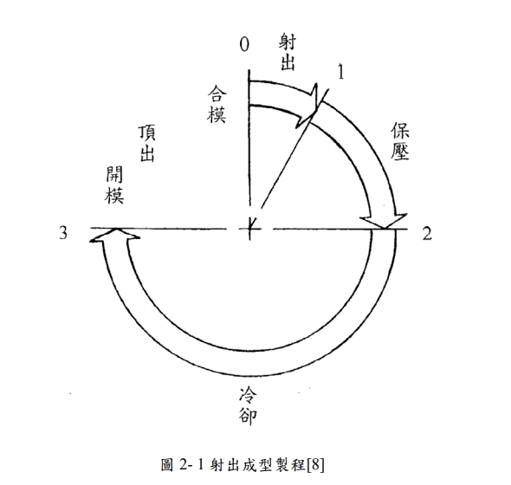
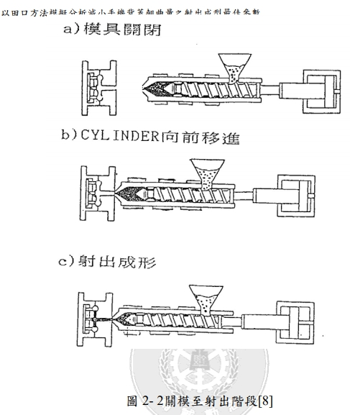
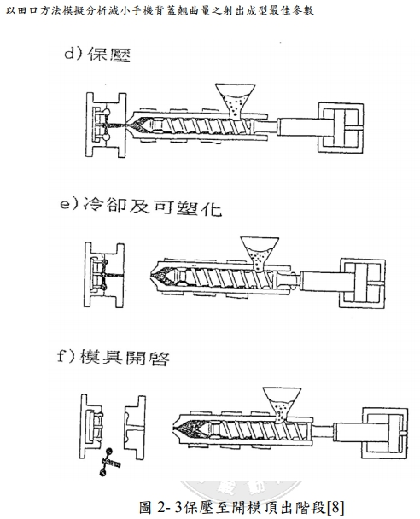
如圖 2-1 所示。操作程序為：[8] 1.合模、2.射出(如圖 2-2 所示)、3.保壓、4.冷卻﹙此期間在料管內 進行下次成型所需材料的塑化﹚、5.開模、6.頂出(如圖 2-3 所示)。

Slide 8
射出
在這一階段熔融的塑膠被快速射入模腔，模腔內壓漸漸上升，而膠 料在模穴流動時，有一部份的熱量從模具散失，溫度逐漸下降。在 這一過程，成型品的外觀以及排向性等嚴重的受到塑膠射出速度快 慢之影響。適當而穩定的流動速度是獲得良好成型品外觀的必要條 件。

Slide 9
保壓
包含壓縮及保持，當模腔被完全充填後，為提高模腔內塑膠密度達 到適當程度，熔融的塑膠繼續被高壓擠入的階段稱為壓縮。模腔內 壓因塑膠的被壓縮而快速上昇。為避免模腔內塑膠因內壓高而逆 流，以及補充模腔內塑膠因收縮發生容積不足，而以適當壓力繼續 保持抵當及補料之階段稱為保持。內壓因料溫的降低也逐漸下降； 內壓回降到一大氣壓的部分開始收縮。成型品的寸法、重量、凹 陷、真空泡、結晶度、變形以及應力的殘留等均受此階段的影響。

Slide 10
冷卻
成型品的冷卻在保壓階段，高溫的塑膠不再大量進入模腔就已開 始；保壓結束，澆口雖然已凝固，但成品的內層仍然尚處高溫，所 以必需繼續維持一段冷卻的時間，使成品硬化到頂出時不發生變 形、頂白等狀況﹙低於材料熱變形溫度﹚

Slide 11
研究內容(一)
射出成型常見缺陷
不同的塑料以及不同的模具設計，會有不同的成型視窗，在塑膠射出成型過程中，由於不適當的製程參數，會射出有缺陷的產品。塑膠射出成型製程中常見的缺陷有毛邊、短射、凹痕、空隙、 縫合線、翹曲變形、流痕、銀條、黑條、燒焦等。

Slide 12
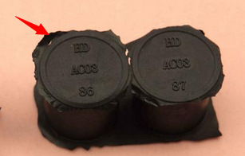
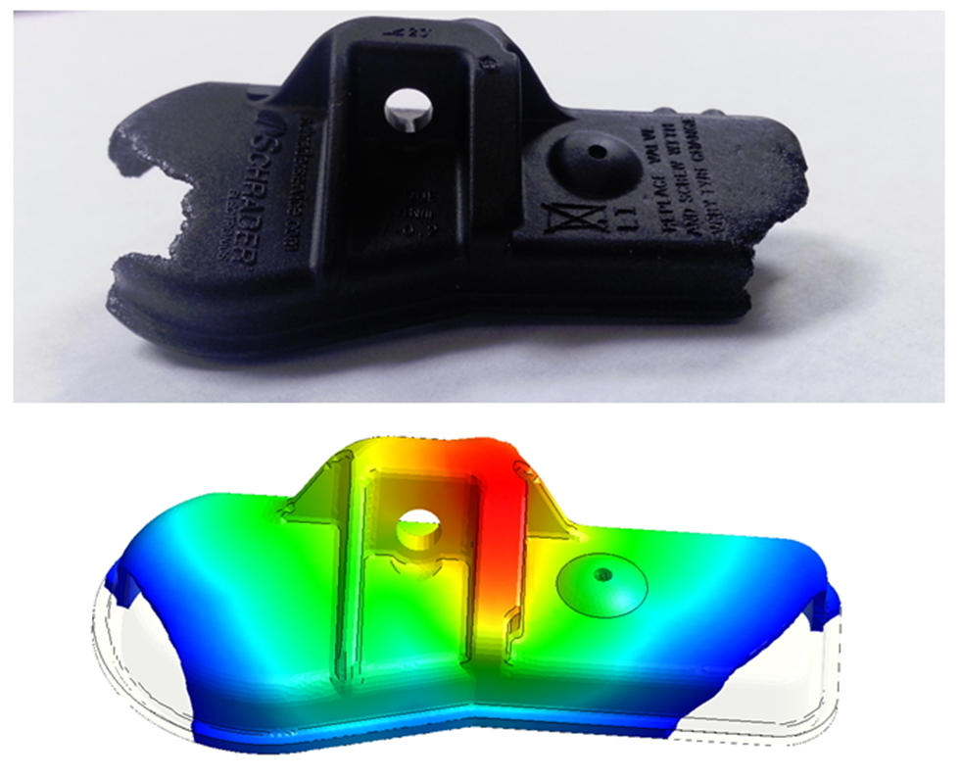
研究內容(二)
(a)毛邊(Flash)
熔融塑料溢出模穴或澆道以外，產生成型品的不良成型。一 般因應對策有增加鎖模力、降低模具溫度、降低塑料溫度及降低保 壓壓力等。
(b)短射(Short Shot)
熔融塑料無法全部抵達成型位置所產生的不良成型
，一般發 生短射是因為塑料在未抵達每一成型角落
前就已經固化，可能造成 短射的因素如充填壓力不
足、塑料黏度太高不易射入、模具溫度太低、充填
速度太慢使熔融塑料在中途固化等。只要採用其相
反的因應對策，短射問題即可迎刃而解。有時後澆口受到異物阻塞或模具排氣設計不良也會產生短射的現象。

Slide 13
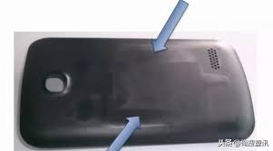
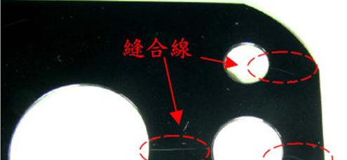
(c)凹痕、空隙(Sink mark、Void)
凹痕與空隙容易使產品外觀出現瑕疵及產品成型後應力集中的
問題，不論是凹痕與空隙都是因為塑料收縮而發生的。在高溫
時， 塑料比容較大，於是在模穴內因壓力高而產生收縮，在冷
卻階段假如整體產品能夠均勻收縮，就不會產生凹痕與空隙等
不良狀況的成型，但這種要求要做到完美是非常困難的。
(d)縫合線(Weld Line)
由於熔融塑料以噴泉狀流動，也就是中間區域的塑料被帶之波
前前端後，向模壁兩側甩出，固化於模壁區域。當兩股熔融塑
料交會時，因兩股熔融塑料在模穴中滯留時間與熱力歷程不同
所產生的 性質各異，造成交會區域在微觀上結構強度較差。

Slide 14
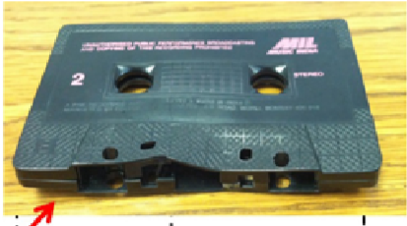
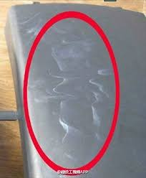
(e)翹曲、變形(Warp、Distortion)
在塑膠射出成型品中最常見的不良成型就是翹曲與變形，
其改善對策通常都相當煩雜。會發生翹曲變形的原因，大
部分是收縮不均勻而產生的不良成型，而收縮率常因溫度
、壓力、分子配向及壁厚等各種要因而不同。當翹曲變形
以修改成型條件無法修復時，可利用矯正治具施加外力進
行矯正修補。
(f)流痕(Flow mark)
一般流痕是於熔融塑料流動太慢或發生急遽速度變化而在
速度變慢的位置出現，有時也會因為射出階段轉換成保壓
階段製程時， 發生急遽速度變化所造成。其改善對策為提
昇射出速度、提高模具 溫度等。

Slide 15
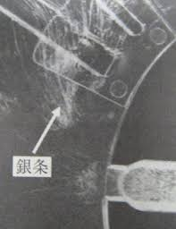
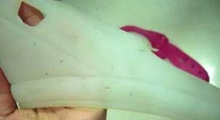
(g)燒焦(Burn mark)
充填階段中模穴內的氣體或空氣未排除，經高壓壓縮使
溫度急遽上升，塑料會燃燒而被燒焦，降低射出速度可
獲得改善，但如果模具未設置排氣孔，也是無法得到改
善成效。
(h)銀條、黑條(Silver Streak、Black Streak)
所謂銀條是指在模穴中已射出的熔融塑料本身含有氣泡，氣泡 在充填模穴時膨脹而型成產品內表面的不良狀態。而黑條則是該氣泡射出時被壓縮燒焦重疊在銀條上。基本上銀條與黑條皆是塑料可 塑化時含有氣體所致，理當必須乾燥的塑料未充分乾燥即會產生銀條，不過縱使已充分乾燥，但若螺桿型狀與材料相容性很差也會捲入空氣產生銀條。而改善的基本對策是充分乾燥塑料，至於螺桿型 狀的問題，可試著降低回轉速、提高背壓等。

Slide 16
田口設計
實驗計劃法(design of experiments，DOE) [14]係由 1920 年代英 國學者 Ronald A. Fisher 氏研究所創， Fisher 氏建立了實驗設計的基 本原理，，而田口玄一博士( Dr. Genichi Taguchi )在 1950 年代至 1960 年代初期研發而成的田口方法( Taguchi Methods，田口式品質 工程，或田口實驗計劃法)，是較近似於工程的方法(engineering approach)，又稱為穩健性設計(Robust Design)，除了各因子的主效 應外，乃在尋求各因子間交互作用對輸出回應的最佳化主要精神是 透過系統管理、參數設計、降低雜訊的干擾，使欲開發及改良產品 達到降低成本、高效率。

Slide 17
田口方法 主要是以實驗為手段來決定設計參數，實驗可以 是電腦數值模擬、實驗室實作實驗或是生產線的品管實驗。為了減 少實驗的次數且獲得最佳的參數配方，依照控制因子及水準數選擇 適當的直交表，並以 S/N（Signal to Noise ratio）比作為實驗分析數 據根據，並探討所選的控制因子對品質特性的影響

Slide 18
使產品的性能發生變異的因子稱之為干擾因子（noise factor）或誤 差因子（error factor），可歸納為以下四類：
(1)外部干擾因子（exteranl noise） 來自產品使用環境及處理方式所發生產品的變異。如在環境 中的溼度、溫度、電磁波干擾、灰塵等
(2)內部干擾因子（internal noise） 產品在其使用過程中，發生腐化、疲勞、磨損等，使產品本 身的品質導致衰退或劣化的情形
(3)產品間的變異（Unit-to-Unit Variation） 製程的變化所造成產品間的變異。例如：相同製程所生產的 前後兩重產品，其性能間仍有些微的不同
(4)測量干擾因子（measuring noises） 在不同的量測位置與量測時間所發生的變異。

Slide 19
田口實驗計畫法步驟
（1）選定品質特性（quality characteristics） 品質特性須為產品的一可量測值，是將所觀察到的物理現象轉化為數值物理量的型式，經過適當的統計分析後將問題量化表示， 以達到可量化的目的。而參數或製程的設計即可針對此量化的品質 特性做最佳化的調整。
（2）判定品質特性之理想機能（ideal function） 品質特性的理想機能可分為下列三種型態：
(a)望大特性（Larger-The-Better） 其品質特性越大越好，也就是說理想的品質特性為無窮 大（假設品質特性永遠為正值），其 S/N 比公式為： 2 1 1 1 n LTB i i MSD n y = = ∑ (4.1) S N MSD / 10 log LTB LTB =− × (4.2)
(b)望目特性（Nominal-the-Best） 對品質特性來講，有一理想目標值 m，通常 m 是一有限 且非零的值。品質特性的理想機能即此目標值，其 S/N 比公式為： 2 2 2 1 1 [( ) ] ( ) n NTB i i MSD y m S y m n = =− + = − ∑ (4.3) S N MSD / 10 log NTB NTB =− × (4.4)

Slide 20
(c)望小特性（Smaller-The-Better） 其品質特性越小越好，望小特性理想值為零（假設品質特 性永遠為正值）。其 S/N 比公式為： 2 2 2 1 1 ( ) n STB i i MSD y S y n = =+= ∑ (4.5) S N MSD / 10 log STB STB =− × (4.6) 其中：MSD 為偏離目標值的均方差（Mean Square Deviation）、 i y 為第 i 個品質特性、 y 為平均品質特性、 n 為資料數目、S 為標準偏差（Standard deviations） 2 1 ( ) n i i y y S n = − = ∑ (4.7)
（3）找出影響品質特性的因子（factors） 在最理想的狀態下，此動作是由專屬的團隊來達成的，須結合 相關人員的腦力激盪及根據專業經驗來找出會影響品質特性的，找 出所有可能因子之後，整理成魚骨圖（fish-bone diagram）
（4）決定控制因子（contral factors） 從步驟（3）的魚骨圖中，在可能影響品質特性的所有因子 中，決定影響最大的控制因子（control factors）並決定其水準數， 若有需要時可作干擾實驗（noise experiment）

Slide 21
（5）挑選適當的直交表（orthogonal arrays） 田口式直交表的構想是相較於全因子實驗以較少實驗次數，獲得最有用的資訊。根據控制因子與其水準的數目挑選適當的直交 表，以便設計完整的實驗計畫，接著進行實驗並紀錄實驗結果數 值。 典型的直交表是以 ( )c L b a 來命名的，代號中 a 為實驗組數，最 多可以容納 b 個水準的因子 c 個，字母 L 是這種直交表的原始名 稱:Latin squares。直交表中任兩行內積為零，各因子間的平均效應 成平衡狀態。
（6）資料分析 資料分析的主要工作： （a）將步驟（5）中每個實驗組合的紀錄值轉換為 S/N 比。 (HarmfulOutput) (Useful Output) / 有害的輸出 有用的輸出 S N = (4.8) S/N 比越大品質特性會越接近理想值。 （b）分別計算每個控制因子的變動對品質特性所造成的影響 效應（effect）。 （c）根據（a）（b）計算所得的資訊，選出對品質特性最有 利的控制因子，使品質特性最接近理想值，這些調整後的控 制因子即最佳化的參數設計。

Slide 22
（7）確認實驗 進行確認實驗是參數設計最後的步驟，也是關鍵性的一步。主 要目的要驗證藉由資料分析所得之結論是否正確，以決定是否能推 廣至生產線使用。 通常最佳參數組合可能不在原直交表實驗組中，所以必須另做驗證實驗觀察結果，如果實驗值與預測值相差不遠時，則可以認為 所有假設是符合的。如果確認實驗的觀察結果與資料分析所預期的 S/N 比相差很多時，表示實驗失敗，可能是某些控制因子間存有交 互作用，因為原本假設中，因子效應是獨立的，不可慮其交互作 用，也有可能是其它原因，必須一一檢討根本原因。

Slide 23
結論
影響塑膠射出成型翹曲變形因子有許多，如產品機構設計、模 具設計、澆道位置、塑料特性及生產製程參數條件等。特別是塑料 在受熱溶解、冷卻固化、熱漲冷縮、殘留應力、結晶及分子配向性 等，更是對翹曲變形具有決定性的影響。 本文針對影響手機背蓋翹曲變形的製程參數做進一步的研究探 討，利用電腦模流分析軟體(Moldflow)配合田口實驗計劃法進行模 擬分析。

Slide 24
本研究所得結果分析如下：
1. 運用田口式直交表可有效降低實驗組次數，並找出各因子影響顯 著的程度。在 Moldflow 結果顯示，保壓壓力與射壓壓力為影響本研 究產品翹曲變形最顯著及影響力的因子。
2. 本文原始製程參數為射出壓力 110 MPa、保壓壓力 110 MPa、冷 卻時間 12 sec、塑料溫度 300 ℃，經田口計劃法所得之最佳製程參 數為射出壓力 120 MPa、保壓壓力 120 MPa、冷卻時間 12 sec、塑料 溫度 315 ℃。Moldflow 分析中原始製程參數之翹曲變形量為 0.3542 mm、最佳製程參數之翹曲變形量為 0.2194mm，具改善 38.06%的翹 曲變形成效。 3.最佳參數之縫合線位置的流動前沿溫度約為 308.5℃，比原始參 數縫合線位置的流動前沿溫度 291.6℃高，因此顯示最佳參數之縫 合線強度較高。

Slide 25
未來展望與建議
1. 本實驗所探討最佳參數組合為電腦模擬分析所得，該 model 模具 因故未能實際射出實驗，若能搭配 CAE 實驗結果，一同實際射出驗 證，必能增加可信度。
2. 本文選擇 L9(34 )直交表，因子間交互作用已平均分配到每一行 中，往後可嚐試進一步探討、分析各因子間的交互作用關係，以增 加精確度。

Slide 26
參考文獻
[1]
Amstead, B. H. , P. F. Ostwald and M. L. Begeman, "Manufacturing Processes," 8th ed., John Wiley & Sons Inc.
[2]
Takaaki Matsuoka, Jun-Ichi Takabatake, Akihiko Koiwai, Yoshinori Inoue, Satoru Yamamoto, and Hideroh Takahashi, “Integrated Simulation to Predict Warpage of Injection Molded Parts”, Polymer Engineering and Science, Vol.31, No. 14,p.1043-1050, 1991.
[3]
K. M. B. Jansen, D. J. Van Dijk, and M. H. Husselman, “Effect of Processing Conditions on Shrinkage in Injection Molding”, Polymer Engineering and Science, Vol.38, No. 5,p.838-846, 1998.
[4]
Turng, L. S., Michael Peic and Dave K. Bradley, “Process Simulation and Optimization for Injection Molding –Experimental Verification and Field Application, ” Journal of Injection Molding Technology Vol. 6, No. 2, p. 143-155(2002).

Slide 27
報告結束 感謝聆聽

